Slide 1
第二课
第一单元 殖民地人民的反抗与资本主义制度的扩展
俄国的改革

Slide 2
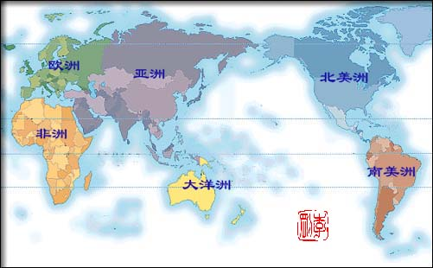
情景导入
从17世纪中期到19世纪中期，世界上有哪些资本主义国家？是通过什么途径走上资本主义道路的？

Slide 3
教学目标
1、分析彼得一世改革和1861年改革的背景；
2、识记和掌握彼得一世改革和1861年改革的内容；
3、归纳彼得一世改革和1861年改革的影响。
4、体会改革是时代的要求，它顺应了历史发展的潮流，并带来深远影响：彼得一世的改革开启了俄国近代化的进程，1861年改革推动了俄国走上资本主义的发展道路。

Slide 4
教学重难点：
识记和掌握彼得一世改革和1861年改革的内容
体会改革是时代的要求，它顺应了历史发展的潮流，并带来深远影响：彼得一世的改革开启了俄国近代化的进程，1861年改革推动了俄国走上资本主义的发展道路。

Slide 5
一、彼得一世改革
农奴制是封建社会中封建领主在其领地上建立起来的剥削奴役农奴的经济制度。
农奴制的基本特征是农奴被束缚在土地上，不得不依附于农奴主。而农奴主则利用这种人身依附关系，对农奴实行超经济的强制剥削。

Slide 6
1、背景：
（1）在沙皇的专制统治下，俄国盛行农奴制，封闭落后。
（2）农业和手工业使用农奴劳动，工商业的发展极其缓慢。
2、时间：
18世纪初

Slide 7
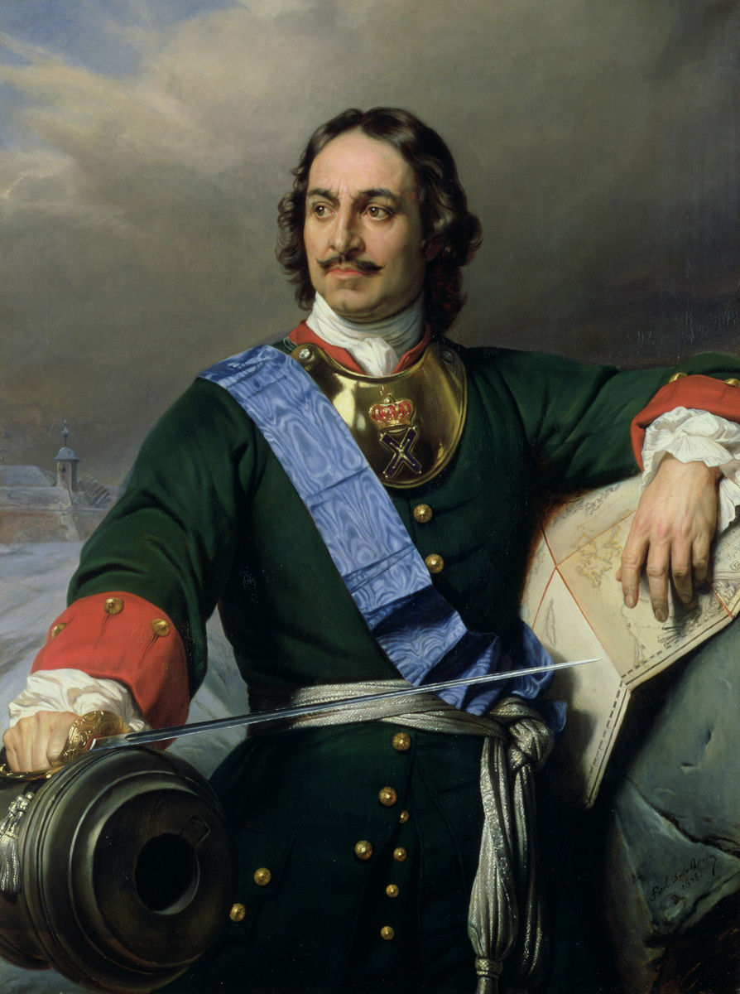
3、领导：
彼得一世
4、目的：
改变俄国落后面貌，实现富国强兵。
彼得一世

Slide 8
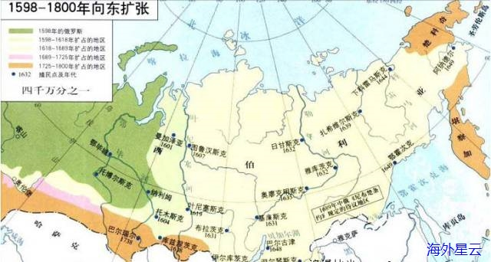
6、意义：
（1）通过改革，俄国一跃成为欧洲军事强国，为地外扩张准备了条件（新首都：圣彼得堡）。开启了俄国近代化的进程。
（2）农奴制进一步强化，后来成为俄国社会发展的障碍。

Slide 9
材料一 “与其等农民自下而上起来解放自己，不如自上而下来解放农民。” ——1856年4月亚历山大二世
材料二 “继续拖延只会引起更大的灾祸，对整个国家，特别是对地主会造成有害的、灾难性的后果。”
——1861年亚历山大二世在国务会议上
材料三 “诸位相信，为了保护地主的利益，凡是能做到的一切都做到了。”
——1861年亚历山大二世最后审查改革方案时
目的：缓和社会矛盾，挽救统治危机

Slide 10
自主学习
废除奴奴制
1861年，____ _____颁布了废除农奴制的法令。法令规定：农奴获得_______，农奴在获得解放的同时，可以获得一份土地，但是必须_______。
亚历山大二世
人身自由
出钱赎买

Slide 11
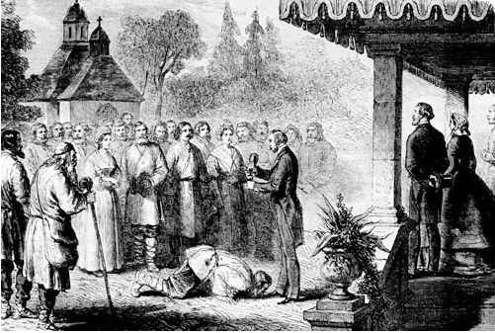
贵族宣读“解放”农奴的法令
这幅图描绘了亚历山大二世改革后，被地主宣布“解放”的农民伏在地上吻自己主人脚面的场面，它表现了这次改革是由农奴主实施，而农民只能被动地接受“恩赐”的情况。

Slide 12
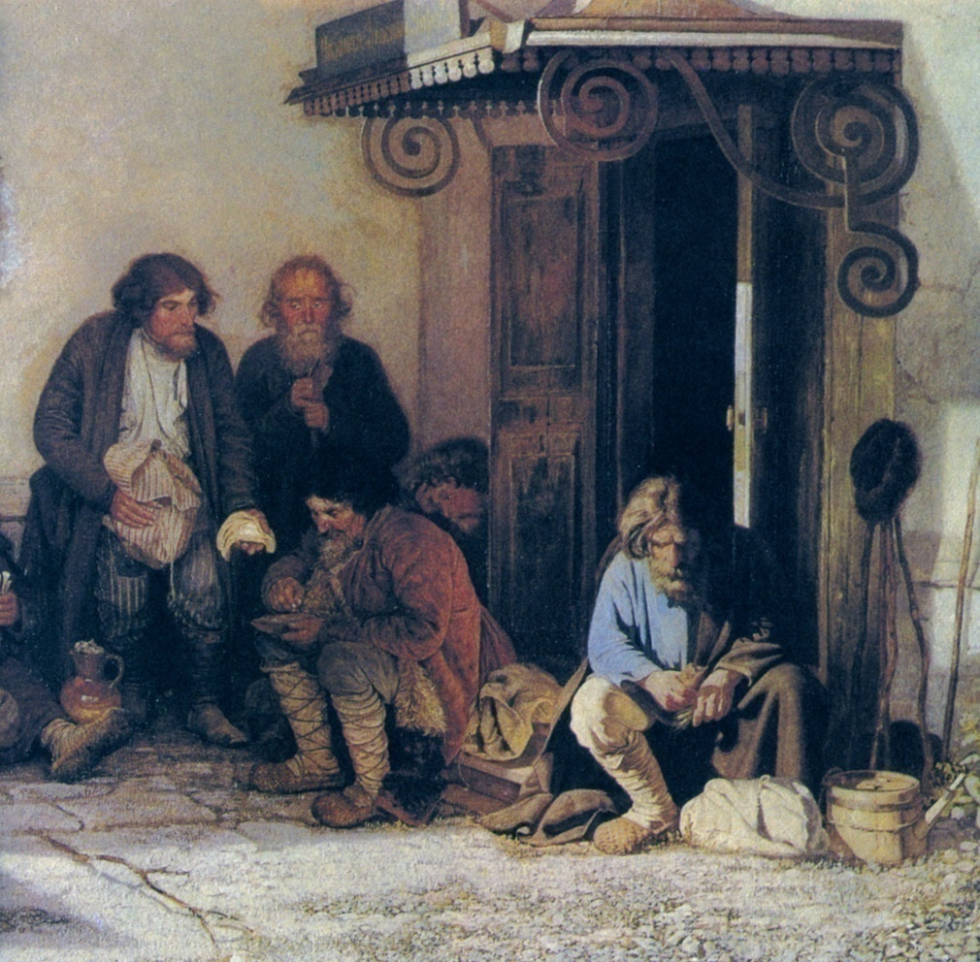
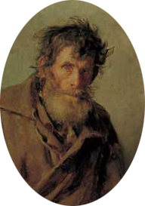
沙皇陛下仁慈，让我获得了自由，但是为了得到份地养活全家，我变卖了家里所有能卖的东西才交清了赎金，现在家里穷的就剩下几面墙可以依靠了！
农奴制废除后的农民

Slide 13
内容1：农奴在法律上是“自由人”；地主再也不许买卖农奴和干涉他们的生活；
1861年改革后俄国工人数量变化表
时间（年） | 1865年 | 1890年 | 1898年
数量（人） | 38.1万 | 162万 | 300万
——斯塔夫里阿诺斯《全球通史》
为俄国资本主义的发展提供了劳动力

Slide 14
为俄国资本主义的发展提供了资金
19世纪60－70年代俄国机器制造业统计表
时间 | 企业数(家) | 工人数(人) | 产值(千卢布)
1860年 | 99 | 11600 | 7954
1879年 | 187 | 42000 | 51937
——刘祖熙 《改革与革命──俄国现代化研究》

Slide 15
知识梳理
1、19世纪中期，俄国资本主义经济有所发展，但_______严重制约了这一时期俄国的经济发展。
2、1861年，____ _____颁布了废除农奴制的法令。法令规定：农奴获得_______，农奴在获得解放的同时，可以获得一份土地，但是必须_______。
3、1861年改革是俄国历史上的一个重要转折点。改革废除了________，促使社会的各个方面出现了新的气象，推动俄国走上了_______的发展道路。但是，农奴制的残余仍然存在，影响着俄国经济与社会的发展。
农奴制
亚历山大二世
人身自由
出钱赎买
农奴制度
资本主义

Slide 16

探究
俄国废除农奴制
1.阅读教材，说说十九世纪中期俄国的社会状况存在哪些问题。
2.俄国1861年改革的内容主要有哪些？
3.归纳俄国废除农奴制改革的作用和存在的局限性。
1.①19世纪中期，俄国的农奴制严重阻碍了资本主义经济的发展；
②俄国内外交困。
2.俄国1861年改革的主要内容是废除农奴制。具体内容：农奴获得
人身自由，可以改变身份，自由转换职业；农奴在获得解放的同时，
可以获得一份土地，但是必须出钱赎买，所出的地价高出当时的地
价。
3.作用：1861年改革是俄国历史上的一个转折点。改革废除了农奴
制度，促使社会的各个方面出现了新的气象，推动了资本主义的发
展道路。
局限性：农奴制的参与仍然存在，影响着俄国经济与社会的发展。

Slide 17
归纳小结
俄国的改革 | 背景 | 内容 | 结果和影响
彼得一世改革 | 改变俄国落后面貌，实现富国强兵 | 政治上； 军事上； 经济上； 文教上； 社会习俗上； | 彼得一世改革以强兵和学习西方科学技术为目标，开启了俄国近代化的进程。但是，在他的统治下，农奴制却进一步强化，后来成为俄国社会发展的障碍。
亚历山大二世改革 | 农奴制严重制约了俄国的经济发展 | 废除农奴制 | 1861年改革是俄国历史上的一个重要转折点。改革废除了农奴制度，促使社会的各个方面出现了新的气象，推动俄国走上了资本主义发展道路。但是，农奴制的残余仍然存在，影响着俄国经济与社会的发展。

Slide 18
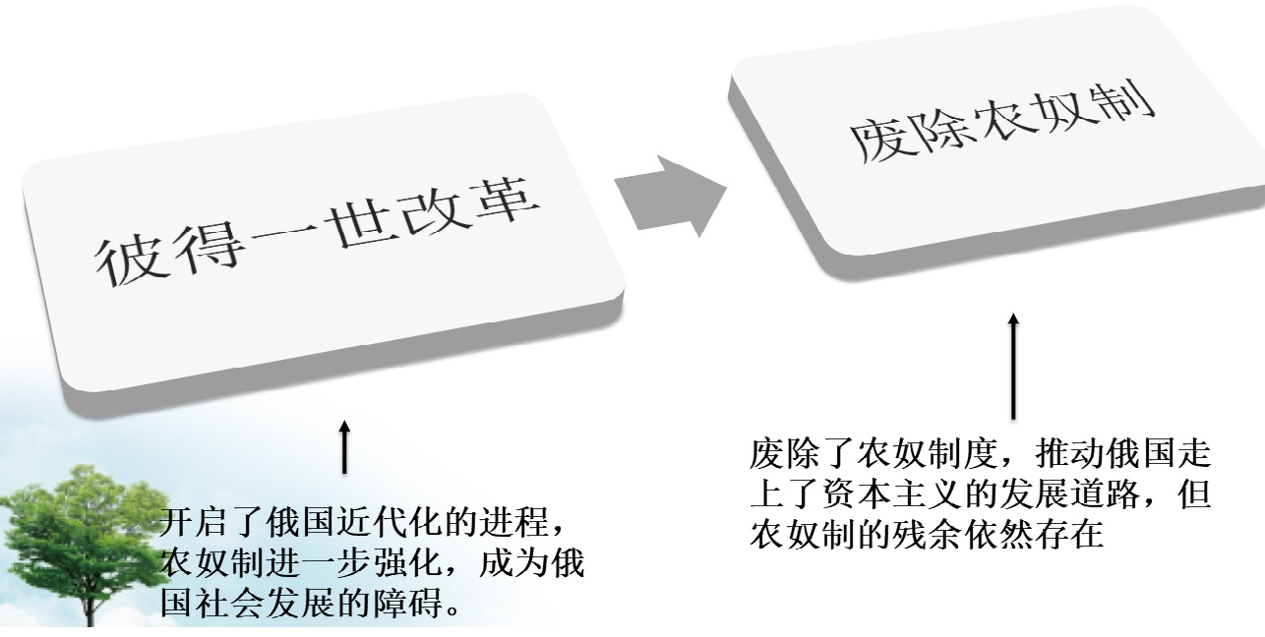
课堂整合

Slide 19
巩固练习
1. 莫斯科公国终于统一俄国的时间是（ ）
A. 14世纪晚期 B. 15世纪晚期 C. 16世纪早期 D. 15世纪早期
2. 18世纪初，俄国实施改革的沙皇是( )
A. 彼得一世 B. 伊凡四世 C. 亚历山大一世 D. 亚历山大二世
3. 1700—1721年，俄国打败下列哪个国家，夺取了波罗的海的出
海口（ ）
A. 瑞士 B. 瑞典 C. 捷克斯洛伐克 D. 法国
4.（2017•东营）列宁说：“农民获得‘自由’的时候，已经被剥
夺得一干二净。”这是由于1861年废除农奴制的法令规定（ ）
A．农奴在法律上是“自由人” B．地主不许买卖农奴
C．农奴的份地必须出钱赎买 D．地主不许干涉农奴的生活
5.（2017•随州）从亚历山大二世废除农奴制法令主要内容上看，
它主要为资本主义发展直接提供了（ ）
①自由劳动力 ②市场 ③资金 ④技术。
A．①③ B．②③ C．①④ D．③④
B
A
B
C
A

Slide 20
中考对接
1.（2018·广东）1861年，沙皇亚历山大二世签署废除农奴制法令后，
没有遇到俄国贵族的强烈抵抗，也没有发生内战，仅凭沙皇的一纸
法令就能完成。俄国改革没有遇到贵族强烈抵抗的主要原因是（ ）
A．贵族与农奴矛盾未激化 B．贵族对农奴处境的同情
C．贵族是改革利益获得者 D．贵族力最弱小无力对抗
2.(2018·张家界中考)综观世界近代历史，凡走上资本主义发展道路
的国家主要有两种方式：一是革命，二是改革。而使俄国走上资本
主义发展道路的历史事件是( )
A．独立战争 B．明治维新
C．废除农奴制改革 D．孝文帝改革
C
C

